Slide 1

El Nombre
Tu acompañante inteligente en la capital
Una plataforma PropTech que revoluciona el mercado inmobiliario madrileño mediante inteligencia artificial y análisis de datos en tiempo real.

Slide 2

El Caos del Mercado Madrileño
5.640 hab/km²
Desajuste de precios
Brecha oferta-demanda

Slide 3




Nuestra Visión: El Acompañante Digital
Transparencia Total
Decisiones Inteligentes
Equilibrio del Mercado
Acceso inmediato a datos verificados y actualizados de cada inmueble del mercado.
Algoritmos de IA que analizan miles de variables para recomendaciones personalizadas.
Fomentamos acuerdos justos entre propietarios e inquilinos mediante datos objetivos.

Slide 4

Matchmaking Inteligente: Beneficio para el Propietario
Fijación de Precio Justo

Slide 5

Matchmaking Inteligente: Beneficio para el Inquilino
Recomendación Personalizada

Slide 6

Innovación Visual: IA que Entiende Modernidad
01
Extracción de Imágenes
02
Análisis por Visión Artificial
03
Puntuación Objetiva
04
Integración en Pricing

Slide 7





Geointeligencia Urbana de Madrid
Transporte Público
Educación
Distancia a estaciones de metro, autobuses y cercanías con tiempos de acceso
Proximidad a colegios, universidades y centros de formación de calidad
Salud
Ocio y Comercio
Ubicación de hospitales, centros de salud y farmacias en radio de 15 minutos
Acceso a supermercados, restaurantes, parques y zonas de entretenimiento

Slide 8
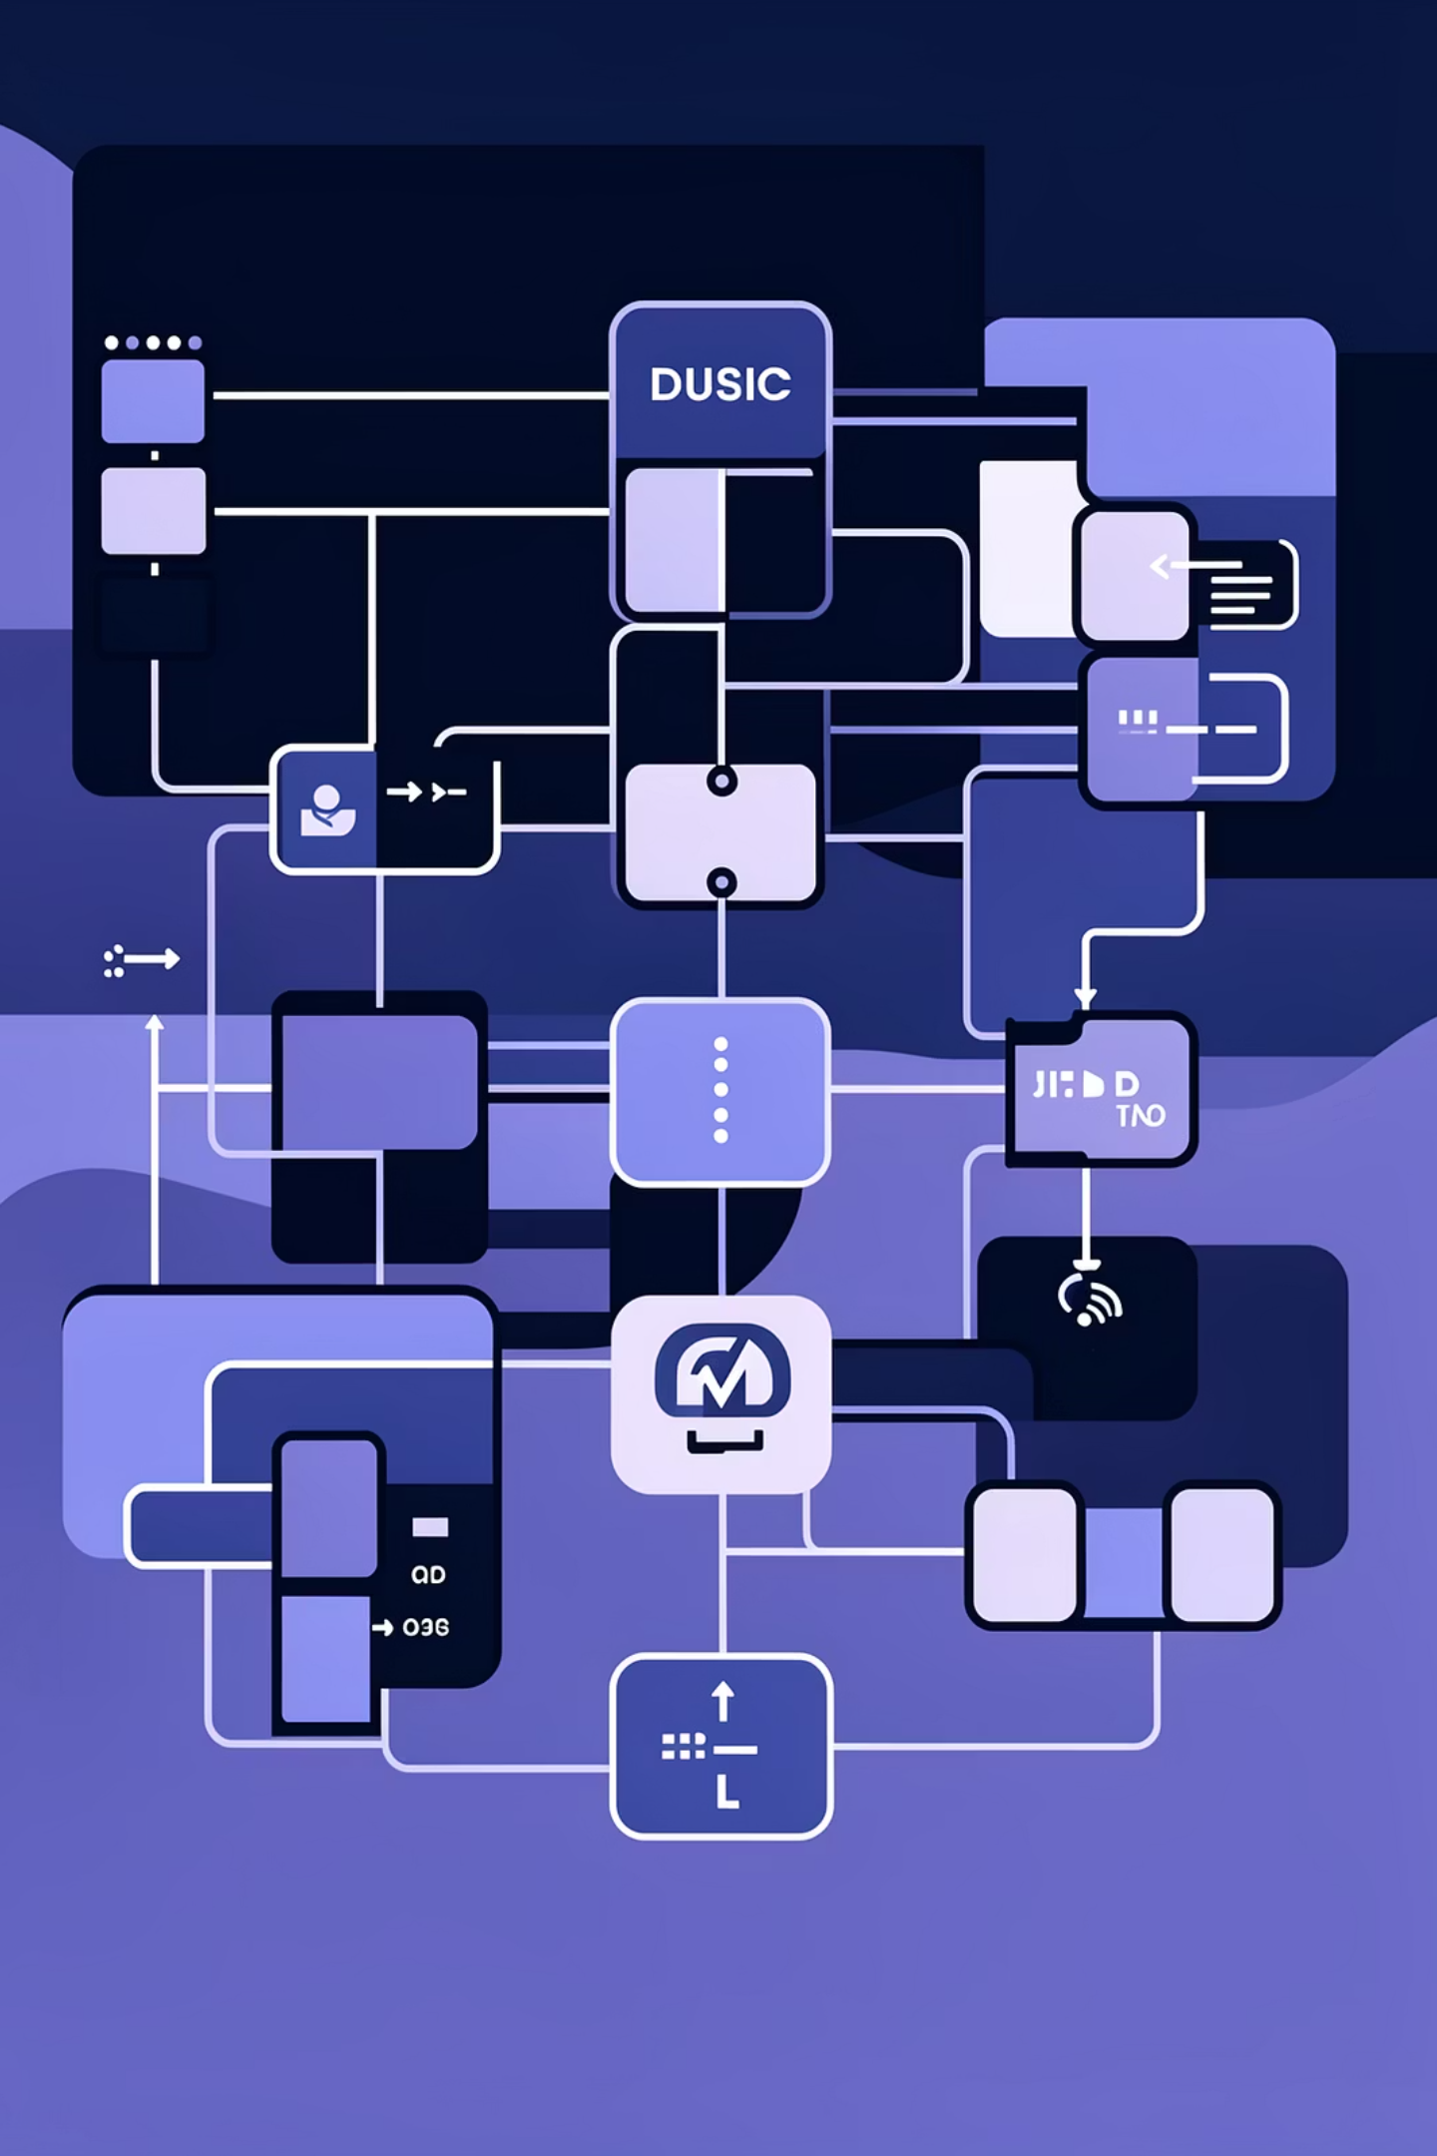




Ecosistema de Datos: Nivel 1 (Primarios)
Web Scraping
Extracción masiva de Idealista
Características Técnicas
m², habitaciones, antigüedad, planta
Geolocalización
Coordenadas GPS precisas
Galería Visual
Set completo de fotografías
Procesamos más de 20.000 anuncios activos diariamente, garantizando información actualizada y verificada mediante validación cruzada.

Slide 9



Extracción de datos: información disponible
Características.csv
Imágenes.png
2 baños
3 habitaciones
95 metros²
Piso exterior
Planta 6 con ascensor
Calle del Caribe, San Pascual
2.970 €/mes

Slide 10
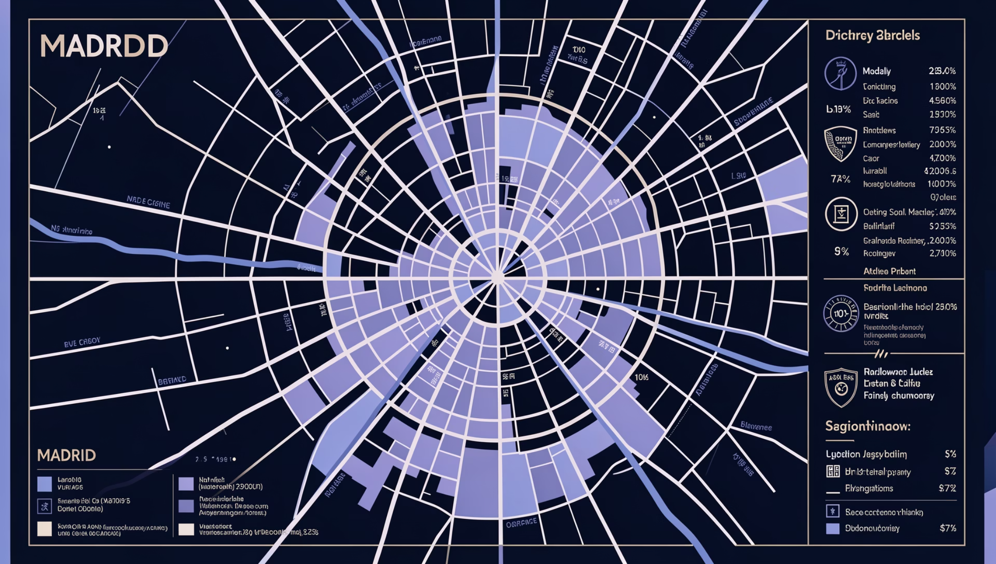

Ecosistema de Datos: Nivel 2 (Secundarios)
Fuentes del Ayuntamiento
APIs Externas
Enriquecimiento inteligente: Combinamos 15+ fuentes externas para crear un perfil completo de cada ubicación.

Slide 11




Riesgos del Proyecto
Modelo de Visión Artificial
Integridad y Multicolinealidad de Datos
Datos Geográficos No Normalizados

Slide 12




Equilibrando el Mercado de la Región Centro
Transparencia
Eficiencia
Justicia
El futuro del sector inmobiliario madrileño es transparente, data-driven y accesible para todos los ciudadanos.

